Slide 1

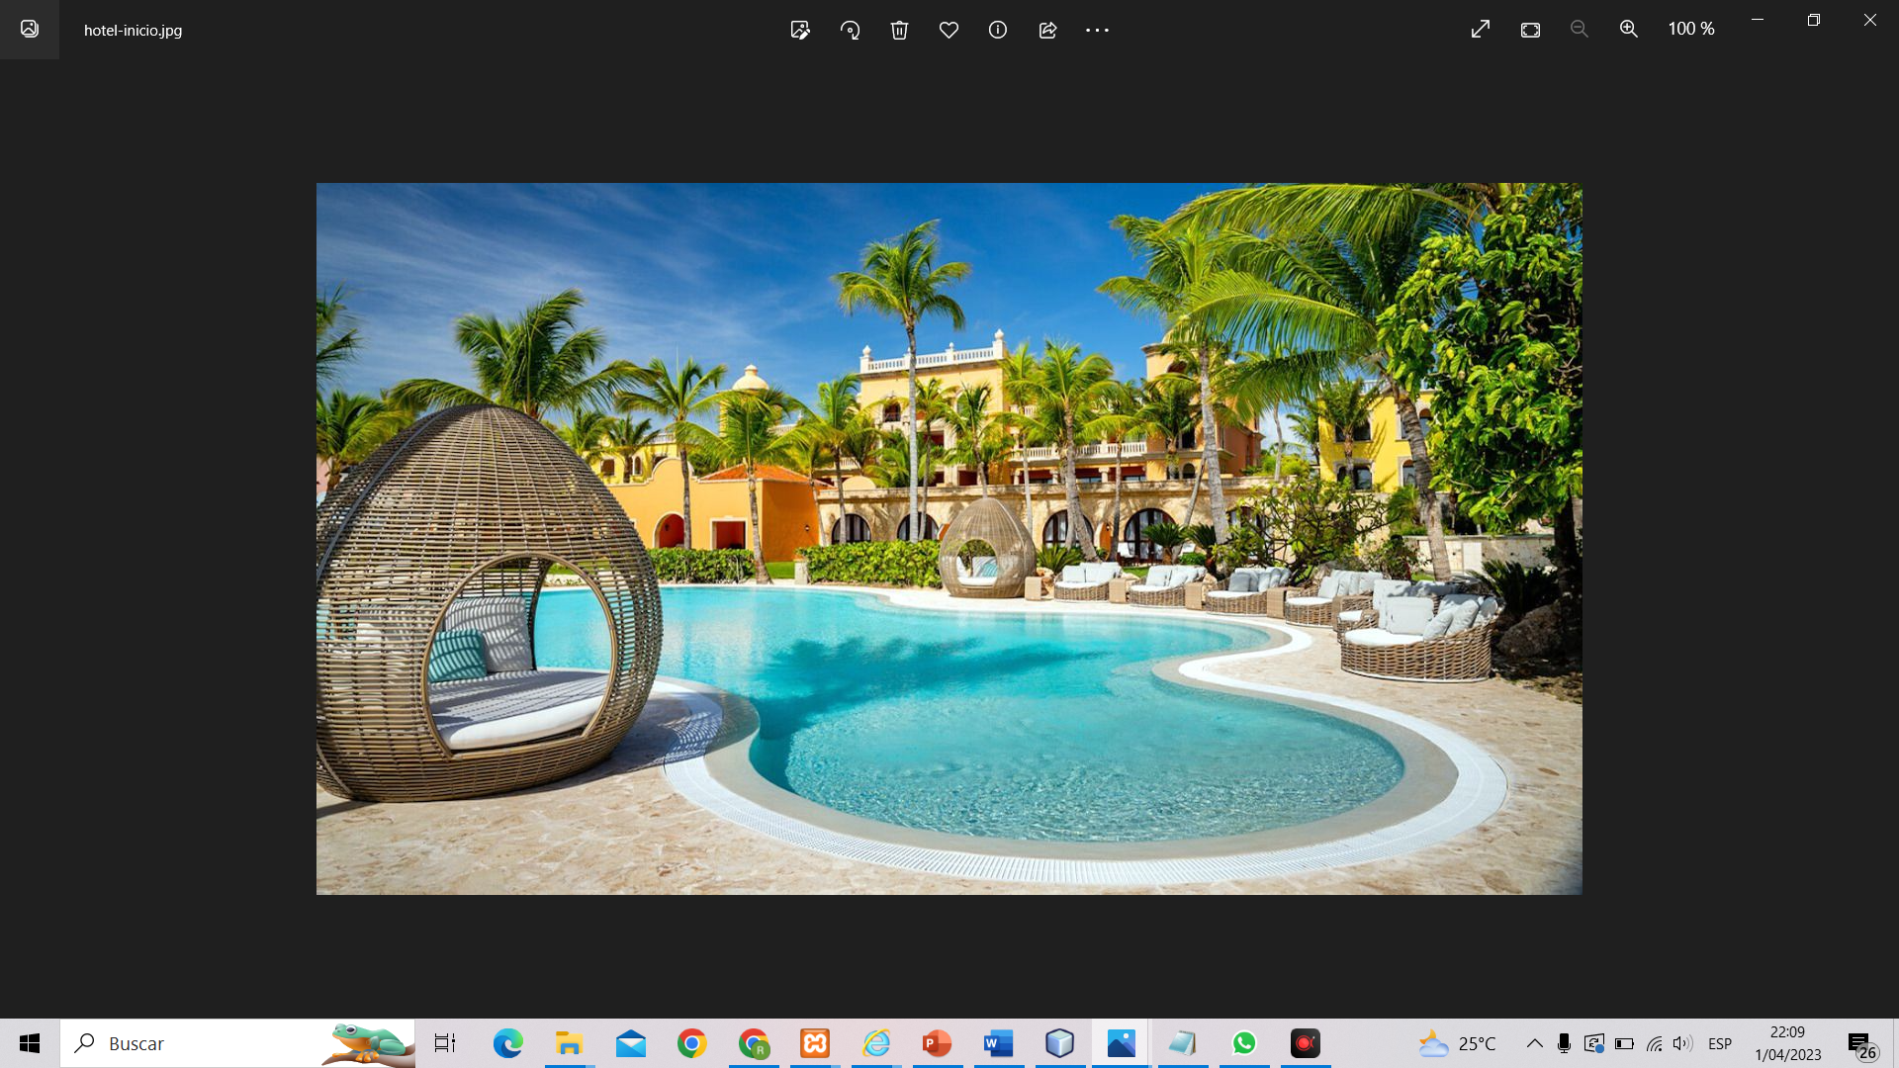
Instituto de Educación Superior
“República Federal de Alemania”
Programa de estudios: Arquitectura de plataformas y servicios de tecnologías de la información
Curso de Especialización
Integrantes:
Bances Nizama Ruth Noemí.

Slide 2
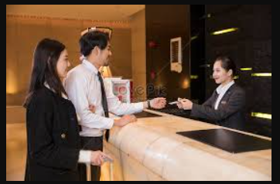
Descripción
PROCESO DE VENTAS RESERVA DE HABITACIONES
El proceso de ventas reservas de habitación(es) comienza desde la solicitud de habitaciones según su disponibilidad, de acuerdo a esto el huésped realiza la reserva, asimismo el personal administrativo gestiona el estado de la reserva según la cancelación de la reserva tomando la decisión de confirmar o anular la reserva, de esta manera se presenta a continuación un diagrama explicativo del proceso de reserva de habitaciones

Slide 3

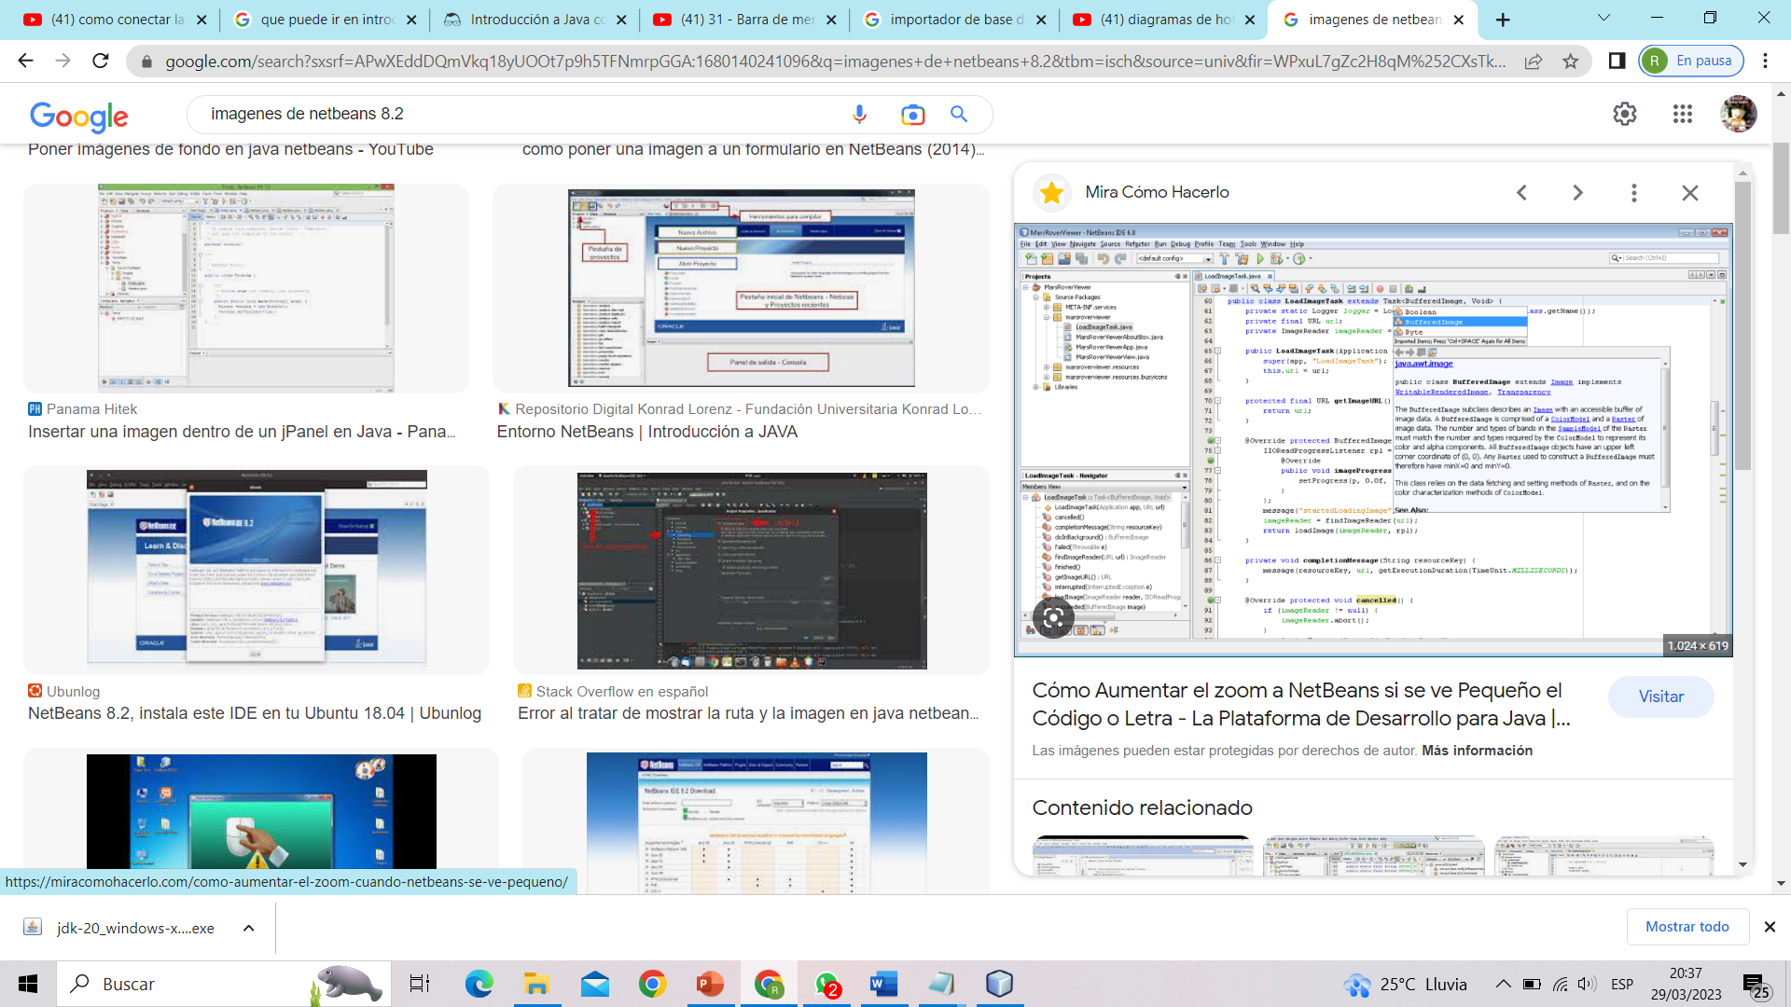
- Proporciona una base modular y extensible para el desarrollo de aplicaciones, la plataforma NetBeans. - Esta plataforma incluye servicios para el control del interfaz de usuario, la configuración, el almacenamiento, las ventanas, etc. - El ide está desarrollado con la misma metodología modular, por lo que puede extenderse incluyendo módulos con funcionalidades determinadas. - Aunque está ideado para el desarrollo java, permite el desarrollo en otros lenguajes, como php o Python, mediante paquetes adicionales.
Características
Pagina oficial
https://netbeans.apache.org/

Slide 4
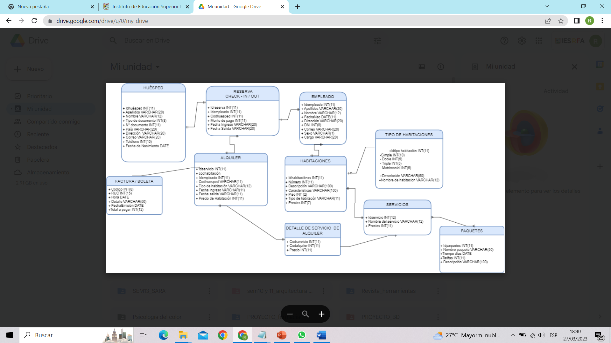
Diagrama de Base de Datos - herramienta a escoger

Slide 5
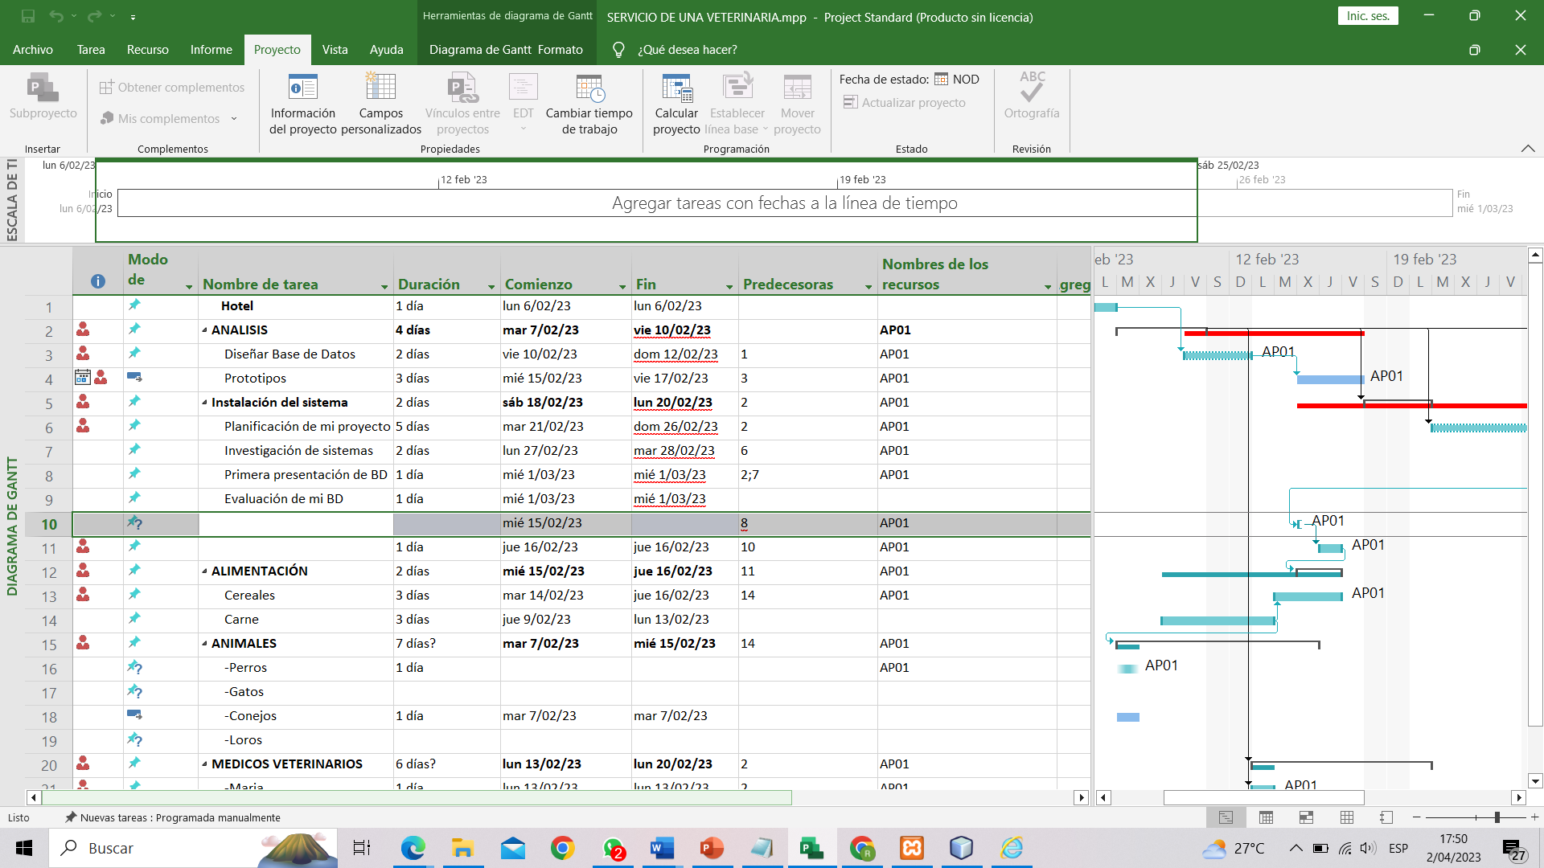
Diagrama de Actividades – Project

Slide 6
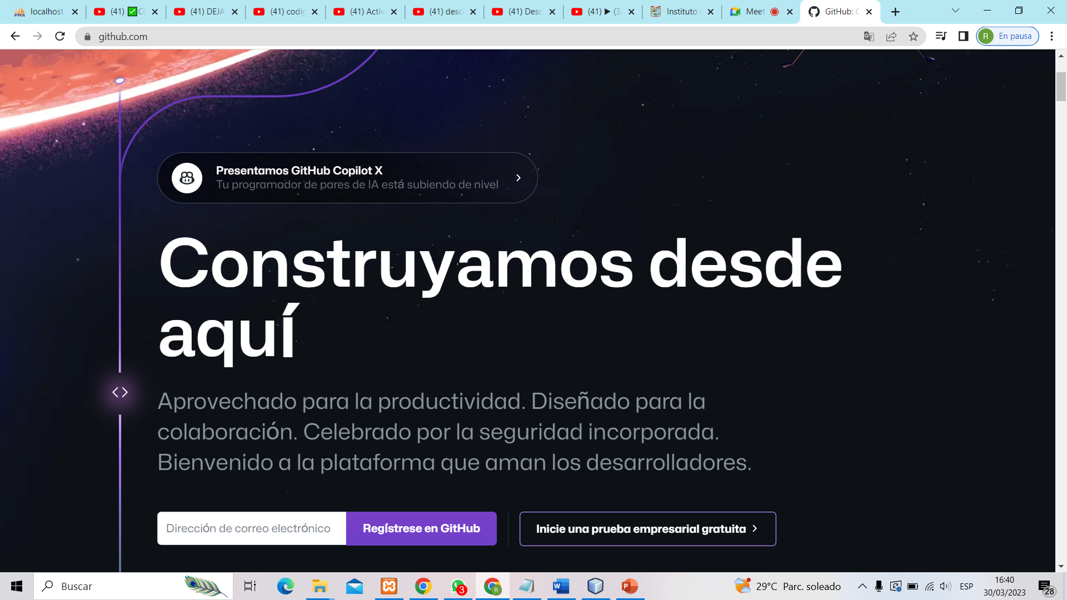
El link del Repositorio GIT (GitLab, GitHub, Bitbucket) https://github.com/runobany05/proyectofinal.git

